Slide 1
Doelen sinds vorige keer
Representatieve scorefunctie
Snijden van driehoekige ruiten

Slide 2
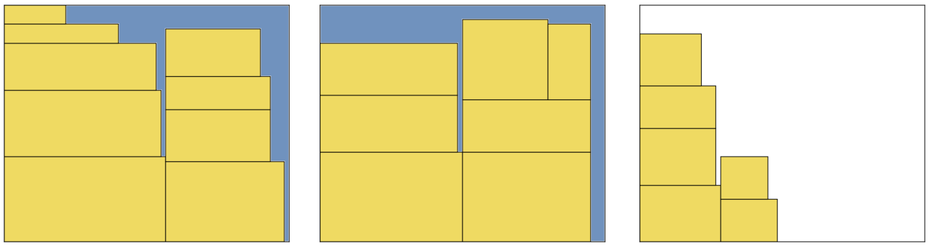
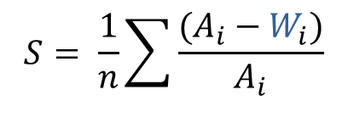
Scorefunctie (oud)
$$S= \frac{1}{n}\sum{\frac{(A_{i}−W_{i})}{A_{i}}}$$

Slide 3
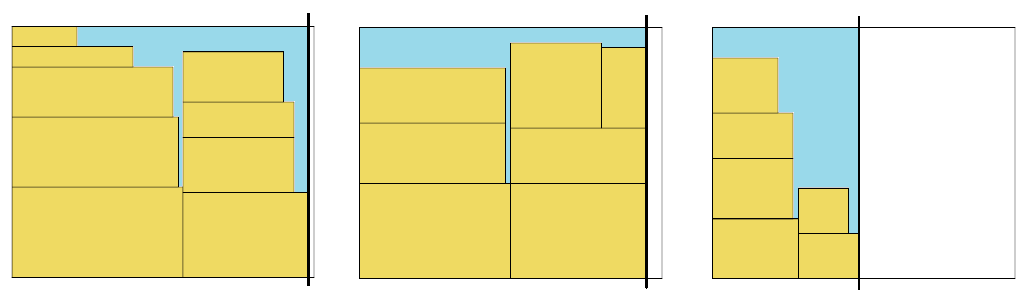
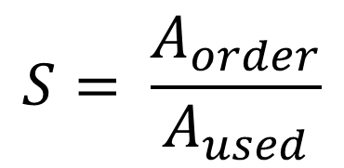
Scorefunctie (nieuw)
$$S= \frac{A_{order}}{A_{used}}$$

Slide 4
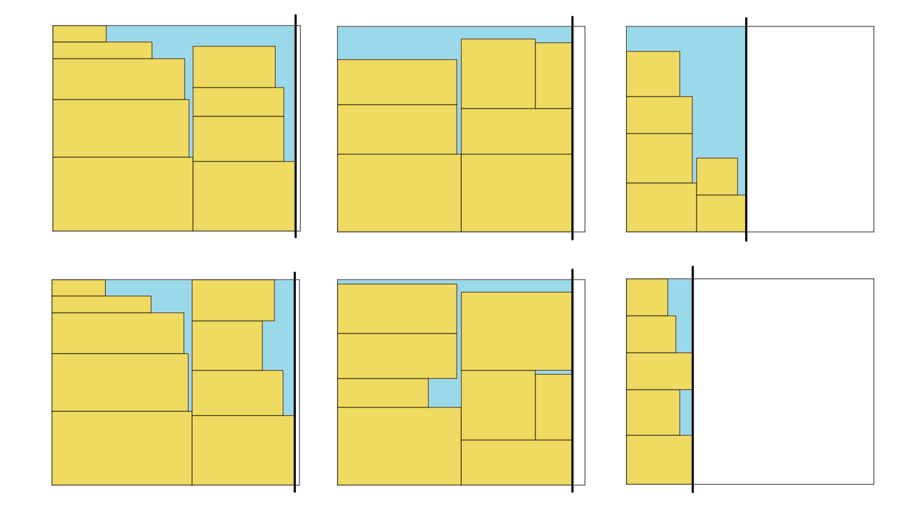
Scorefunctie (nieuw)
OUD
NIEUW

Slide 5
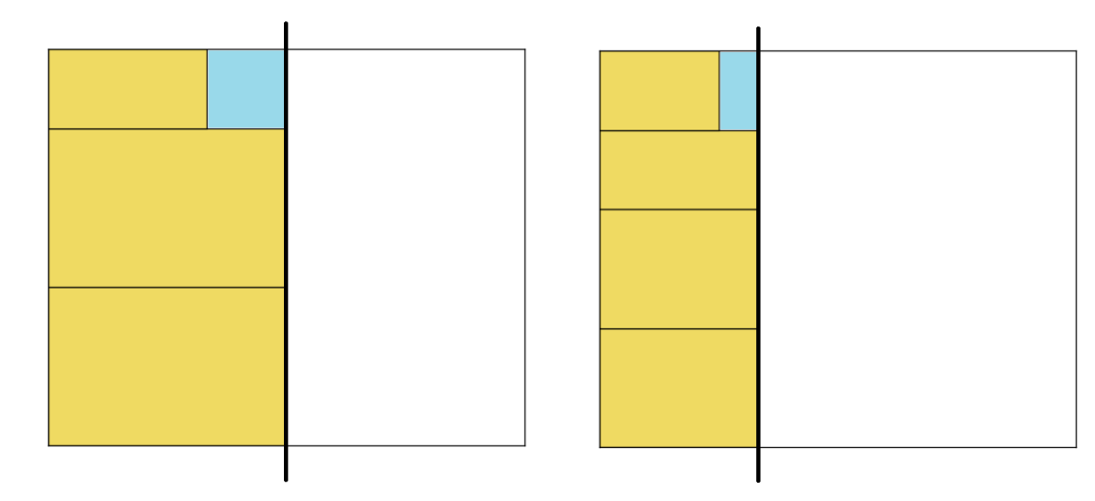
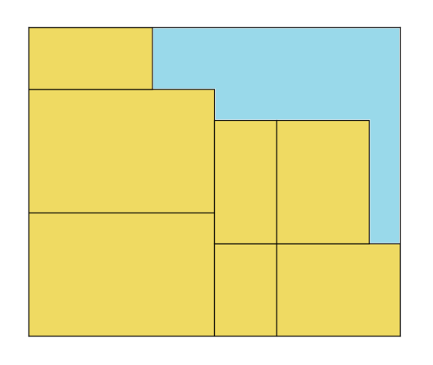
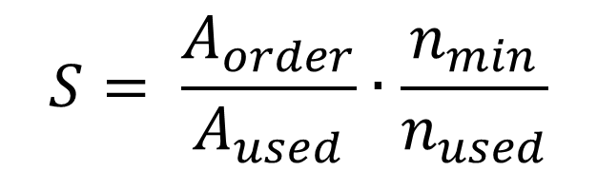
Scorefunctie (nieuw)
$$S= \frac{A_{order}}{A_{used}}∙\frac{n_{min}}{n_{used}}$$

Slide 6
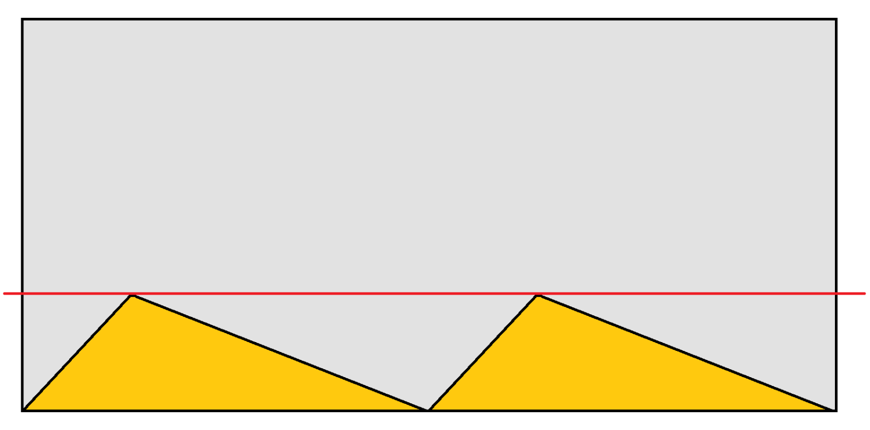
Driehoekige ruiten

Slide 7
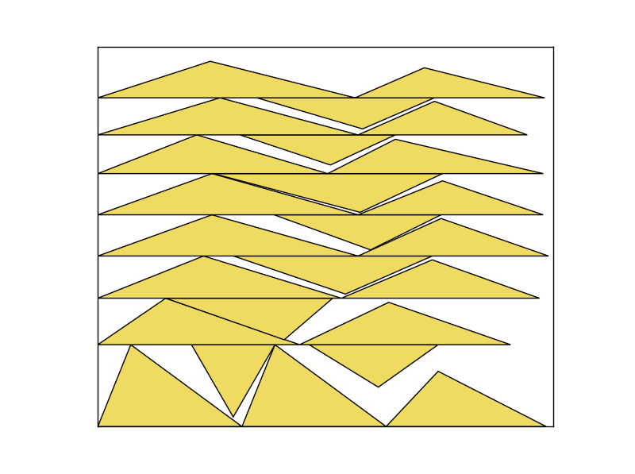
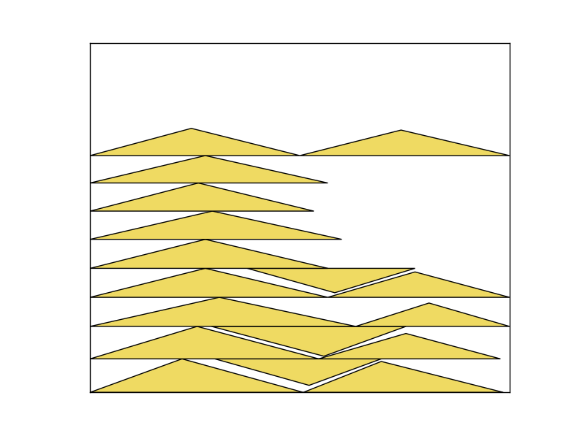
Driehoekige ruiten (result)

